Slide 1


传感技术实验
第一次课：电阻类传感器-金属箔式应变片重量测量实验
实验目的：
1-了解金属箔式应变片的结构 （-观察）
2- 掌握电阻类传感器（如金属箔式应变片）的工作原理 （-电阻应变效应）
3- 掌握应变片单臂、半桥及全桥的接法和各自性能特征 （-三组数据，课后数据分析）
4- 了解箔式应变片传感器的标定过程 （-三次正反行程数据）
5- 测量手机重量 （-得到手机重量数据）
实验操作步骤：
参照《传感技术实验指导书》

Slide 2
传感技术实验
实验具体要做的事情：五组数据（现场完成）及数据分析和实验报告（课后完成）
1-金属箔式应变片——单臂电桥性能实验
→ （应变片单臂电桥）一组数据
2-金属箔式应变片——半桥性能实验
→ （应变片半桥）一组数据
3-金属箔式应变片——全桥性能实验
→ （应变片全桥）一组数据
4-金属箔式应变片单臂、半桥、全桥性能比较实验
→ （以上三组）数据分析 （课后-灵敏度及线性度）
5-直流全桥的应用——电子秤实验
→ 一组标定数据（正反行程三次-课后数据分析）、手机称重

Slide 3
传感技术实验
数据：客观准确，签字。
1 -五组实验数据（单臂、半桥、全桥、标定、手机重量）
2 -读数要客观。
3 -实验完成后，原始数据要老师签字确认，并要求实验报告中要附上老师签字的原始数据页。
特别提醒：
组桥要正确，操作要仔细规范。应变片三组桥路实验，放大电路的增益电位器（Rw3）保持不变。（Rw4调整好后也是保持不变的，重新组桥时只是要调整Rw1）。Rw1是直流电桥的调零电位器，Rw2是交流电桥的调零电位器。）

Slide 4
传感技术实验
◆ 实验安全及操作规范
人身安全、设备安全
不要误把电源正、负级短接（要求：重新接线时要关闭主控台电源）。
实验台发出报警声时要立刻关闭主控台电源。
◆ 实验装置的介绍
◆ 实验要求
认真仔细操作，客观记录数据，原始数据要签字确认，实验完成后清理好现场。
◆ 实验报告：
只交电子Word文档。由各班学委收齐打包（命名：班级-传感技术实验报告）发到此邮箱：wh0626@hust.edu.cn
每人的文档命名：班级-学号-姓名-传感技术实验报告。
如：自动化2101-U2021****-刘力-传感技术实验报告

Slide 5
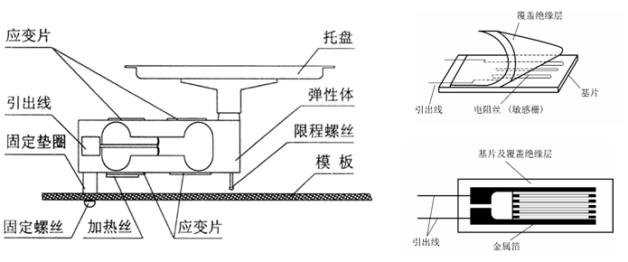

传感技术实验
◆1-金属箔式应变片的结构
金属箔式应变片是在用苯酚、环氧树脂等绝缘材料的基板上，粘贴直径为0.025mm左右的金属丝或金属箔片。是通过光刻、腐蚀等工艺制成的应变敏感元件。应变片是有受力方向的。$R=β\frac{L}{S}$

Slide 6
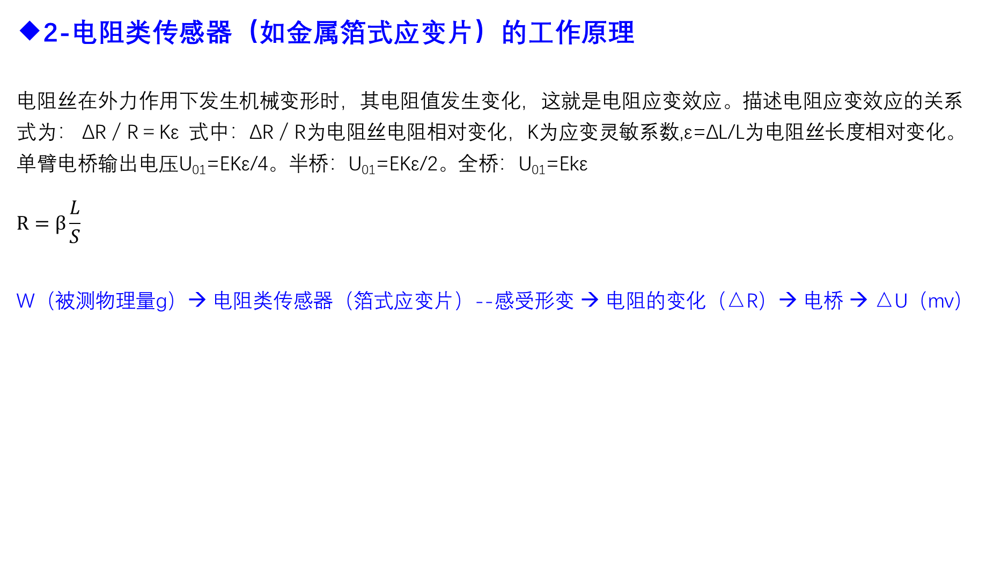
传感技术实验
◆2-电阻类传感器（如金属箔式应变片）的工作原理
电阻丝在外力作用下发生机械变形时，其电阻值发生变化，这就是电阻应变效应。描述电阻应变效应的关系式为： ΔR／R＝Kε 式中：ΔR／R为电阻丝电阻相对变化，K为应变灵敏系数,ε=ΔL/L为电阻丝长度相对变化。
单臂电桥输出电压U₀₁=EKε/4。半桥：U₀₁=EKε/2。全桥：U₀₁=Ekε
$$R=β\frac{L}{S}$$
W（被测物理量g）→ 电阻类传感器（箔式应变片）--感受形变 → 电阻的变化（△R）→ 电桥 → △U（mv）

Slide 7
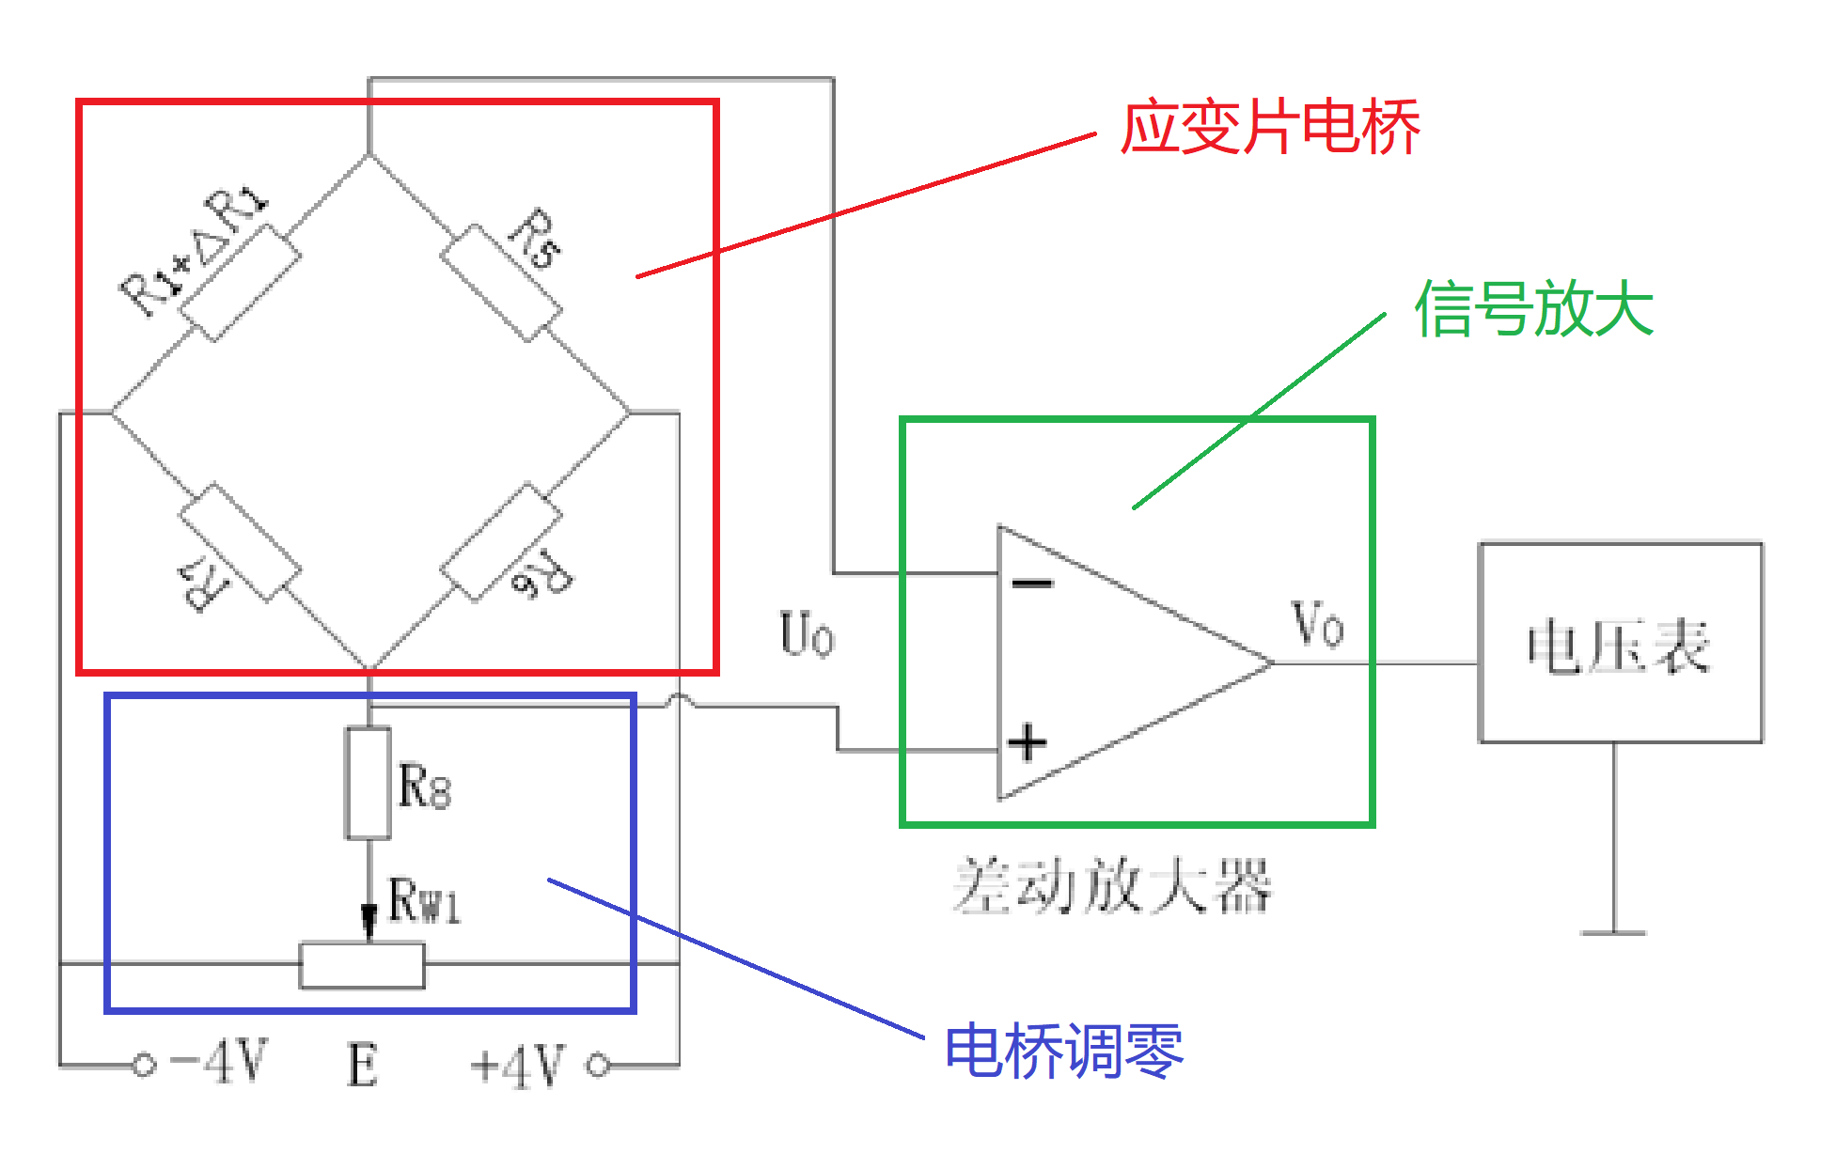
传感技术实验
◆3-应变片单臂、半桥及全桥的接法和各自性能特征 （难点）

Slide 8
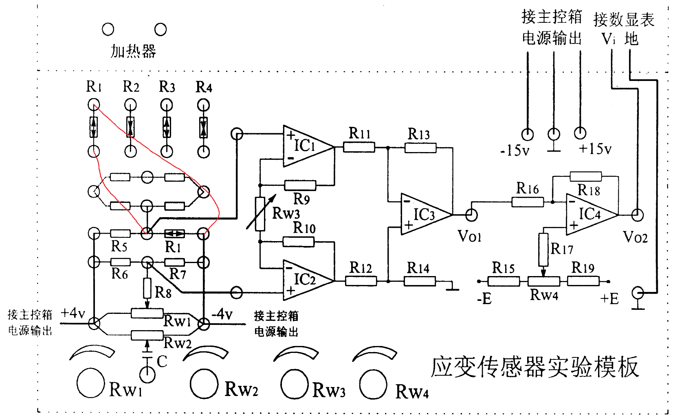
传感技术实验
◆3-应变片单臂、半桥及全桥的接法和各自性能特征 （难点）

Slide 9
传感技术实验
◆4-了解标定过程 –实现手机称重
两点（零点和最高点）标定法。全桥接法，Rw3增益电位器，Rw4调零电位器。
标定好后，手机称重。
正反行程数据（三次正反）。
被测物理量W（g）→ 电阻类传感器（金属箔式应变片）--感受形变 → 电阻的变化△R（Ω）
电桥 → △U（mv）
重量(g) |  | 0g | 20g | 40g | 60g | 80g | 100g | 120g | 140g | 160g | 180g | 200g
电 压 (mv) | 正1-标定 | 0 |  |  |  |  |  |  |  |  |  | 200
 | 反1 | A |  |  |  |  |  |  |  |  |  | 200
 | 正2 | A |  |  |  |  |  |  |  |  |  | B
 | 反2 | C |  |  |  |  |  |  |  |  |  | B
 | 正3 | C |  |  |  |  |  |  |  |  |  | D
 | 反3 |  |  |  |  |  |  |  |  |  |  | D

